Slide 1
일본지역연구
한일 관계의
현황과 전망
일본어일본학과 10학번 김동기
12학번 김은지
12학번 김현아
12학번 도해일
관광경영학과 12학번 김현철

Slide 2
목차
독도문제와 한일관계
위안부문제
일본의 우경화 현상
한일 어업협정
안중근의사

Slide 3
독도문제와 한일관계

Slide 4
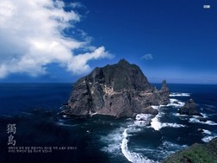
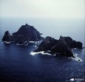
독도문제와 한일관계
독도
독도의 모습

Slide 5
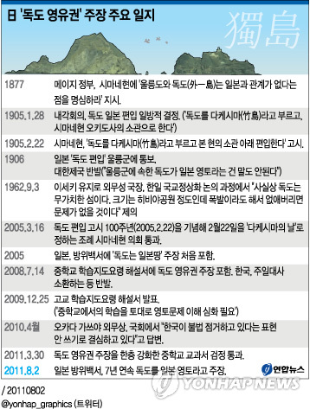
독도문제와 한일관계
일본의 주장
일본의 주장 요약

Slide 6
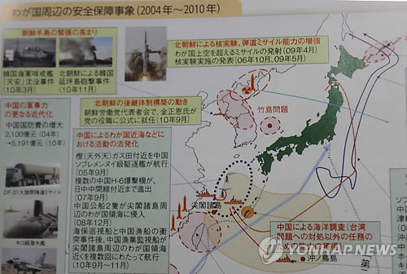
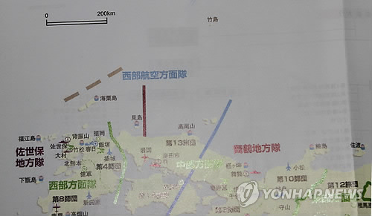
독도문제와 한일관계
일본의 주장 자료

Slide 7
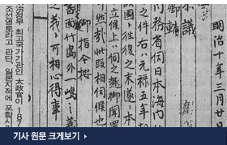
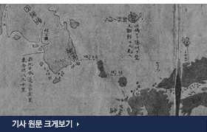
독도문제와 한일관계
한국의 일본 주장에 대한 반박 자료
일본 고지도와 고문서를 통한 반박

Slide 8
독도문제와 한일관계
독도 관련 동영상

Slide 9
위안부 문제

Slide 10
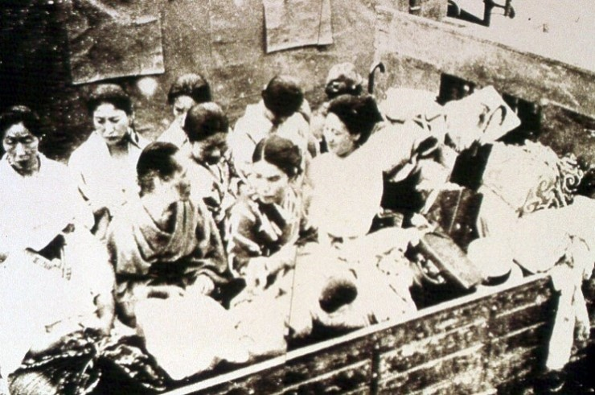
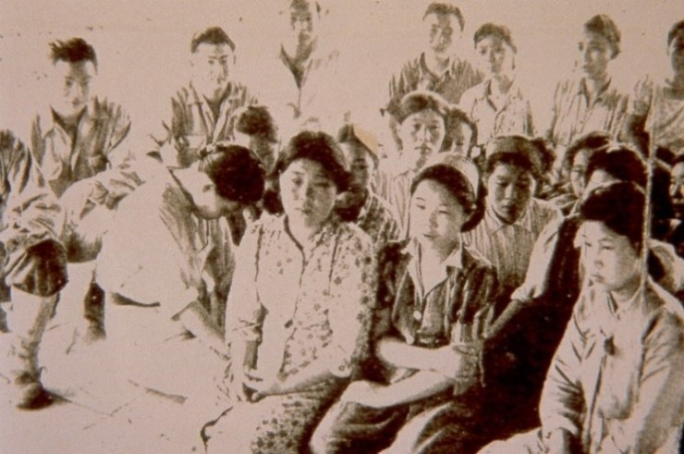
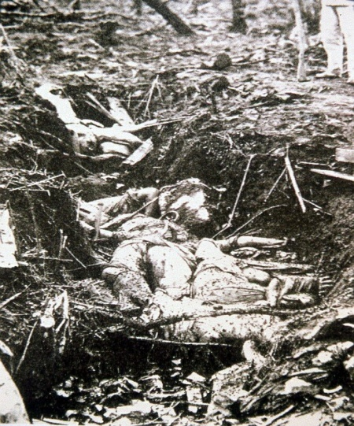
위안부 문제
강제 동원된 위안부
위안부들의 모습과 실상

Slide 11
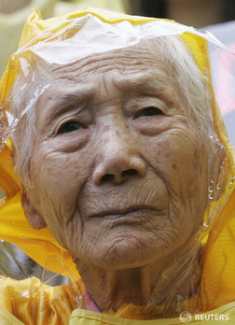

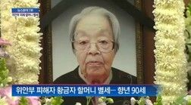
위안부 문제
어느덧 연로해지신 위안부 할머니들

Slide 12

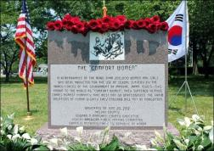
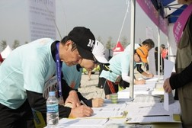
위안부 문제
한국의 노력
뉴욕의 위안부 기림비
Un 위안문 문제 해결 서명운동

Slide 13
일본의 우경화 현상

Slide 14
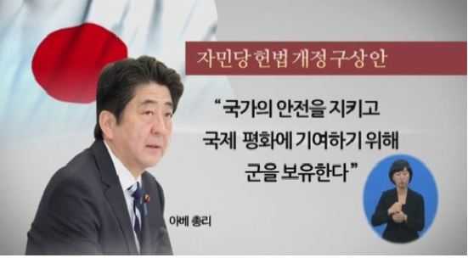
우경화 현상이란?
대표인물 아베총리

Slide 15
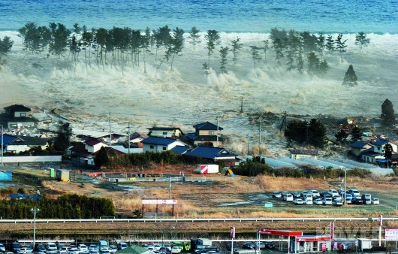
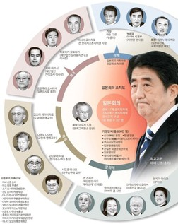
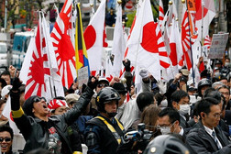
일본의 우경화의 배경과의도
우경화
아베를 비롯한 우경화신자
우경화 집회

Slide 16
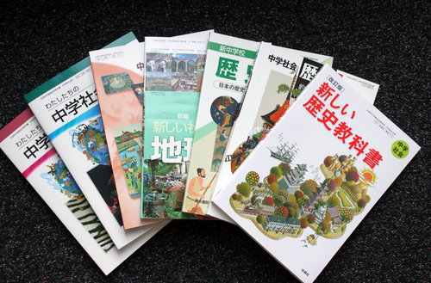
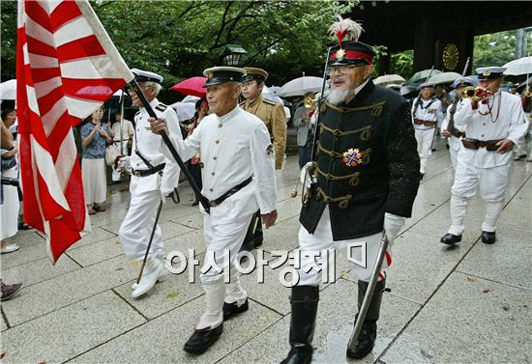
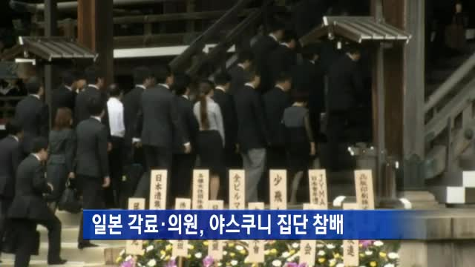
일본의 우경화 현상

Slide 17
역사 왜곡의 이유
역사 왜곡 동영상
http://blog.naver.com/rlftjdqkqh?Redirect=Log&logNo=90170730760&jumpingVid=2236042523CB224C4F86977D5A4B782B3374

Slide 18
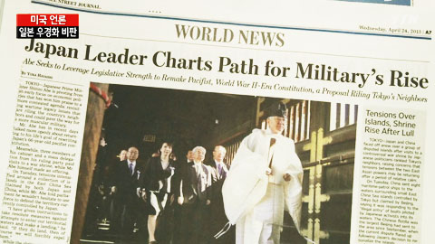
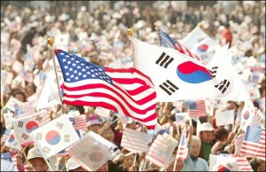
우경화 현상에 따른 우리의 대응

Slide 19
우경화 현상 동영상
http://blog.naver.com/jslade?Redirect=Log&logNo=10168007057&jumpingVid=FA6760A68993B43CA7FCFED54C4288170172

Slide 20
한일 어업협정

Slide 21
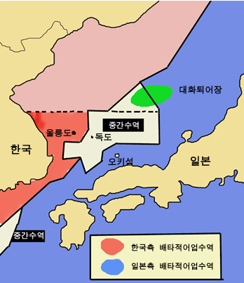
한일 어업협정
한일 어업협정
구 한일 어업협정
신 한일 어업협정

Slide 22
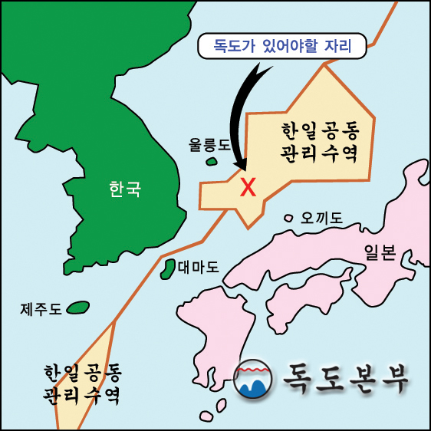
한일 어업협정
신 한일 어업협정에 따른 독도 영유권 침해

Slide 23
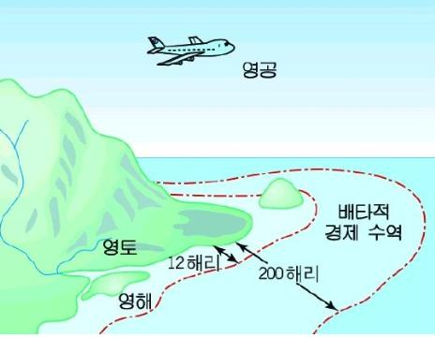
한일 어업협정
EEZ란?

Slide 24
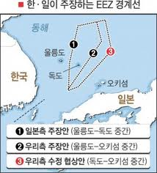
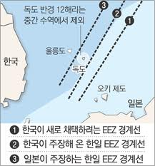
한일 어업협정
일본은 독도 중국은 이어도 협상 문제…..

Slide 25
안중근의사

Slide 26
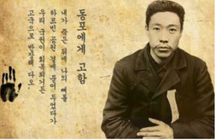
안중근의사
안중근의사의 모습

Slide 27
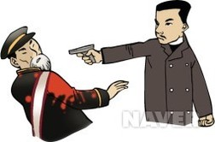
안중근의사
업적
이토히로부미 저격

Slide 28
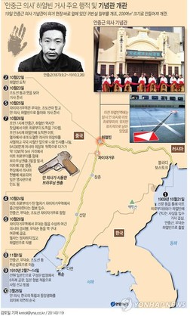
안중근의사
업적
주요행적 및 기념관 개관

Slide 29
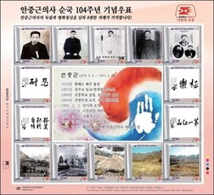
안중근의사
한국 기념우표 발행
기념우표 발행

Slide 30

안중근의사
후대의 안중근의사 추모
안중근 의사 추모

Slide 31
안중근의사
이토히로부미 저격이유 동영상
http://news.naver.com/main/read.nhn?mode=LPOD&mid=tvh&oid=055&aid=0000274856

Slide 32

Thank You :-)

Slide 33
난징의 눈물
http://news.naver.com/main/read.nhn?mode=LPOD&mid=tvh&oid=055&aid=0000274856

